Slide 1
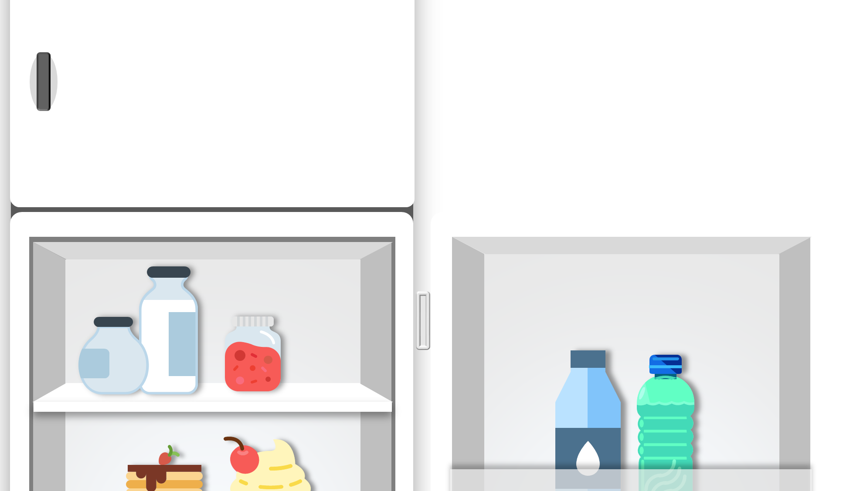
캡스톤 디자인 2조
PROJECT PRESENTATION
2017037012 오원준
2019076024 조성범
2017037027 이성호
2018037019 김소현
Notes:
안녕하십니까. 캡스톤디자인 2조 발표를 맡은 XXX입니다.

Slide 2

목차
기획 배경
본 프로젝트 주제 및 차별성
기대효과
System architecture diagram
전체기능 요약
UI 프로토타입
Notes:
발표는 기획 배경 -> 기존 유사 프로젝트 -> 본 프로젝트 소개 및 차별성 -> 핵심기능 및 부가기능 -> 프로젝트에 사용된 언어와 프레임워크 -> 주차별 계획 -> 자료 출처 순으로 진행하도록 하겠습니다.

Slide 3
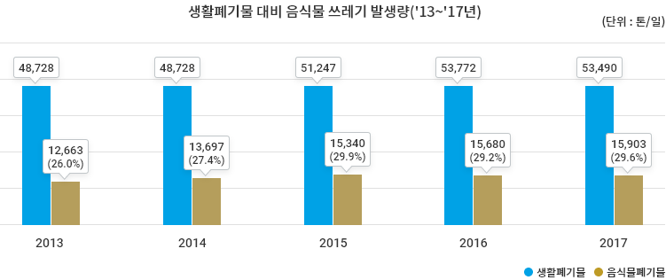
01
기획 배경
출처 : 음식물 쓰레기 관리 시스템
Notes:
처음으로 말씀드릴 것은 기획 배경입니다.
혹시 우리나라 음식물쓰레기 발생 현황에 대해 알고 계십니까? 아마 대부분 모르실 것 같은데요.
음식물 쓰레기 관리 시스템 통계에 따르면 2017년 일평균 15,903톤이 발생한다고 합니다.
배출장소로는 많은 분들께서 집단급식소나 대형음식점을 생각 하시겠지만 놀랍게도 70%정도가 가정 및 소형 음식점에서 발생한다고 합니다.

Slide 4
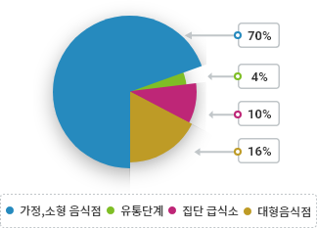
01
배출장소별 음식물 쓰레기 발생비율
기획 배경
출처 : 음식물 쓰레기 관리 시스템
Notes:
처음으로 말씀드릴 것은 기획 배경입니다.
혹시 우리나라 음식물쓰레기 발생 현황에 대해 알고 계십니까? 아마 대부분 모르실 것 같은데요.
음식물 쓰레기 관리 시스템 통계에 따르면 2017년 일평균 15,903톤이 발생한다고 합니다.
배출장소로는 많은 분들께서 집단급식소나 대형음식점을 생각 하시겠지만 놀랍게도 70%정도가 가정 및 소형 음식점에서 발생한다고 합니다.

Slide 5
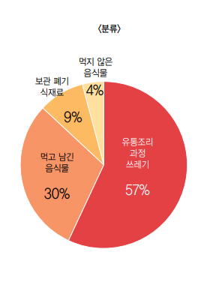
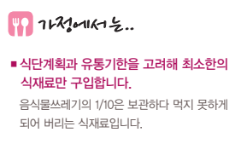
01
기획 배경
출처 : 환경부 - 음식물쓰레기 줄이기! 하나뿐인 지구를 지키는 위대한 실천입니다
Notes:
또한 전체의 43%의 음식물 쓰레기가 먹고 남기거나 먹지 않고 보관중에 발생한다고 합니다.
특히 가정에서는 음식물쓰레기의 10%는 보관하다가 먹지 못하게 되어 버리는 식재료. 다시 말해, 유통기한이 지나 버려지는 식품이 가정에서만 10%가 된다는 이야기입니다.
저희는 이러한 문제점을 보고 이를 해결할 방법을 찾던 중 유통기한이 지나기 전에 알려주는 알리미 어플에 대해 생각을 가지게 되었습니다.

Slide 6
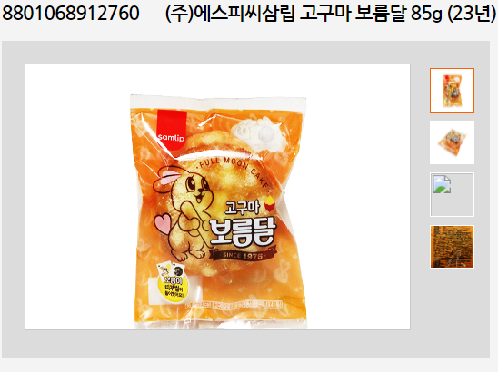

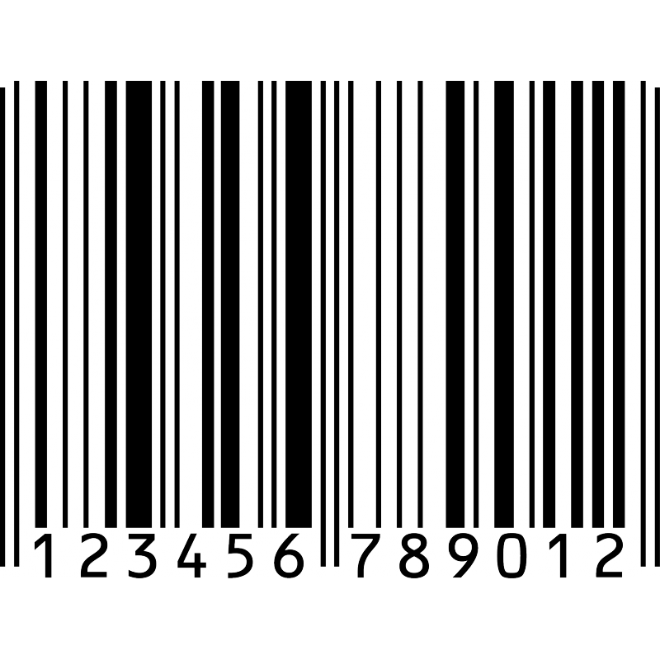
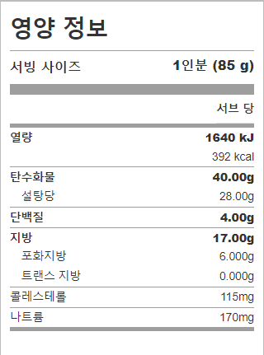
02
본 프로젝트 주제 및
차별성
바코드 입력으로 제품명과 영양정보를 확인
Notes:
다음으로 본 프로젝트 소개 및 차별성입니다.
본 프로젝트는 바코드를 찍으면 제품명과 사진, 영양정보가 나오며, 유통기한이 다가옴에 따라 알림을 보내거나 사용자가 직접 원하는 날짜에 알람이 오게 하는 기능과 해당 사용자의 성별과 나이대를 입력 받아 00시 부터 익일 00시까지 등록한 음식 리스트 중 영양 정보가 바뀌거나 리스트에서 사라진 영양소의 합계를 구해 해당하는 권장 영양소 섭취량과 비교하는 기능입니다.

Slide 7


02
본 프로젝트 주제 및
차별성
위 제품의 유통기한을 입력 받아서 유통기한이 다가옴에 따라 알림을 보내거나
사용자가 직접 원하는 날짜에 알람이 오게 하는 기능
Notes:
다음으로 본 프로젝트 소개 및 차별성입니다.
본 프로젝트는 바코드를 찍으면 제품명과 사진, 영양정보가 나오며, 유통기한이 다가옴에 따라 알림을 보내거나 사용자가 직접 원하는 날짜에 알람이 오게 하는 기능과 해당 사용자의 성별과 나이대를 입력 받아 00시 부터 익일 00시까지 등록한 음식 리스트 중 영양 정보가 바뀌거나 리스트에서 사라진 영양소의 합계를 구해 해당하는 권장 영양소 섭취량과 비교하는 기능입니다.

Slide 8

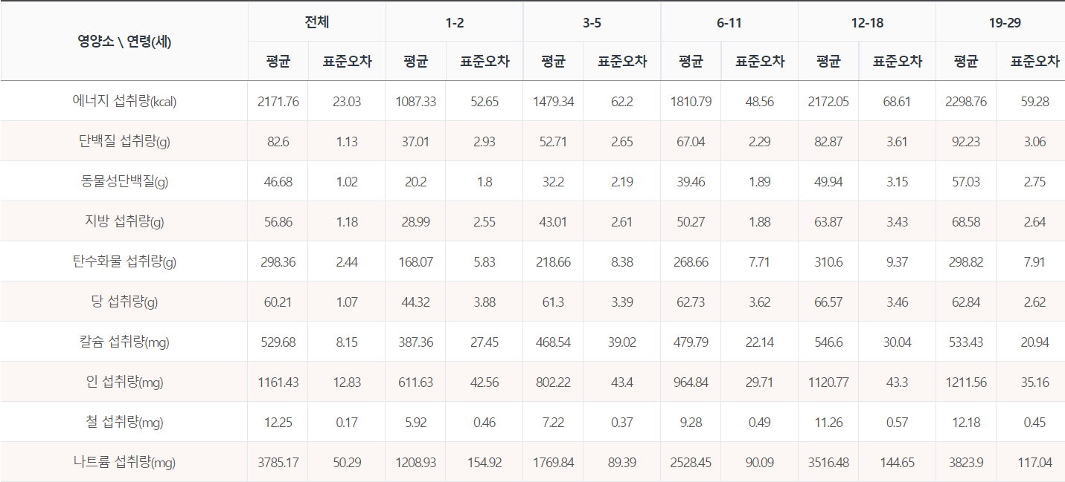

02
본 프로젝트 주제 및
차별성
(음식의 남은 양에 따라 영양 정보도 바뀐다)
사용자의 성별과 나이대를 입력 받아 해당하는 권장 영양소에 따른 음식
섭취 영양소를 보여주는 기능
Notes:
다음으로 본 프로젝트 소개 및 차별성입니다.
본 프로젝트는 바코드를 찍으면 제품명과 사진, 영양정보가 나오며, 유통기한이 다가옴에 따라 알림을 보내거나 사용자가 직접 원하는 날짜에 알람이 오게 하는 기능과 해당 사용자의 성별과 나이대를 입력 받아 00시 부터 익일 00시까지 등록한 음식 리스트 중 영양 정보가 바뀌거나 리스트에서 사라진 영양소의 합계를 구해 해당하는 권장 영양소 섭취량과 비교하는 기능입니다.

Slide 9
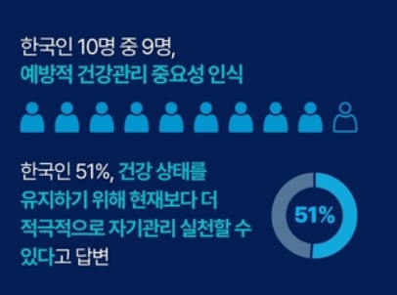
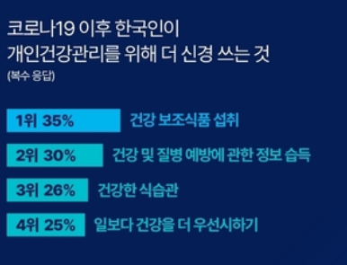
02
본 프로젝트 주제 및
차별성
03-1. 영양 정보
출처 : 필립스, ‘아시아 국가 개인건강관리 실태 조사’ 결과
Notes:
이번 프로젝트의 차별성은 3가지로 보고 있는데요,
첫 번째는 영양정보를 가져오는 것입니다.
영양 정보를 가져오는 이유는 필립스에서 실시한 아시아 국가 개인건강관리 실태 조사 결과를 보면, 한국인 10명 중 9명이 예방적 건강관리의 중요성을 인식하며, 한국인 51%는 건강 상태 유지를 위해 자기관리를 실천할 수 있다고 답변했습니다.
또한 한국인이 개인건강관리를 위해 더 신경 쓰는 것 중 3위가 건강한 식습관이며, 음식에 대한 정보는 영양 정보에 들어있으므로 중요하다고 생각하기 때문에 넣었습니다.

Slide 10


02
본 프로젝트 주제 및
차별성
8조각 중 2조각이 남음
예시 : 8조각 케이크
기존의 1/4
기존의 1/2
8조각 중 4조각이 남음
03-2. 음식 양에 따른
영양 정보
기존의 3/4
8조각 중 6조각이 남음
Notes:
다음은 음식 양에 따른 영양 정보입니다.
영양 정보의 경우 빵의 경우 1개의 영양 정보가 나와 있지만 예를 들어 큰 케이크의 경우 하루 만에 먹기 힘듭니다.
그럴 경우 보관을 하는 데, 이때 남은 양을 선택을 하면 영양 정보가 남은 양에 따라 바뀌는 기능입니다.

Slide 11
03
기대효과
음식물 쓰래기의 양을 줄일 수 있다
영양 정보를 확인하여
자신의 건강에 관심을 가질 수 있다.
Notes:
다음은 음식 양에 따른 영양 정보입니다.
영양 정보의 경우 빵의 경우 1개의 영양 정보가 나와 있지만 예를 들어 큰 케이크의 경우 하루 만에 먹기 힘듭니다.
그럴 경우 보관을 하는 데, 이때 남은 양을 선택을 하면 영양 정보가 남은 양에 따라 바뀌는 기능입니다.

Slide 12
04
System architecture diagram
Notes:
다음은 음식 양에 따른 영양 정보입니다.
영양 정보의 경우 빵의 경우 1개의 영양 정보가 나와 있지만 예를 들어 큰 케이크의 경우 하루 만에 먹기 힘듭니다.
그럴 경우 보관을 하는 데, 이때 남은 양을 선택을 하면 영양 정보가 남은 양에 따라 바뀌는 기능입니다.

Slide 13
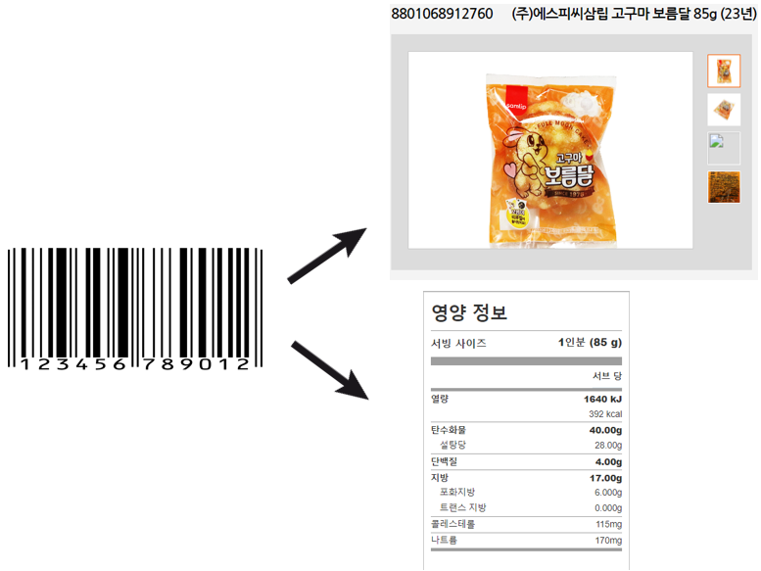
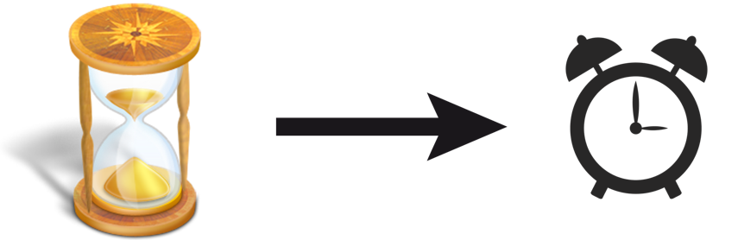
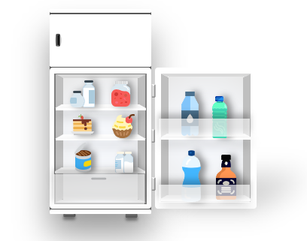

05
전체적인 기능
요약
Notes:
처음으로 말씀드릴 것은 기존 계획입니다.
저희 프로젝트의 핵심 기능은 바코드를 스캔하여 제품명, 사진, 영양정보를 가져오고, 사용자가 유통기한을 입력하면, 그 기한이 다가옴에 따라 알림을 보내는 기능과 사용자의 나이와 성별을 입력 받아 해당하는 일일 권장 영양소 섭취량과 사용자가 당일 섭취한 영양소를 비교하여 보여주는 기능, 마지막으로 바코드가 없거나 스캔이 안되는 경우 이름을 직접 검색하거나 새로 나온 식품의 경우 세부 사항을 직접 입력 받는 기능으로 구성 되어 있습니다.

Slide 14
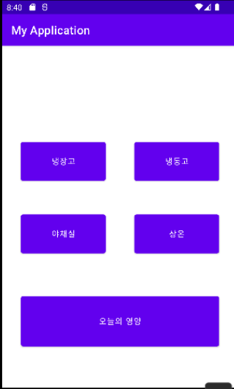
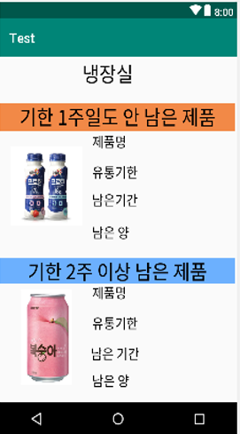
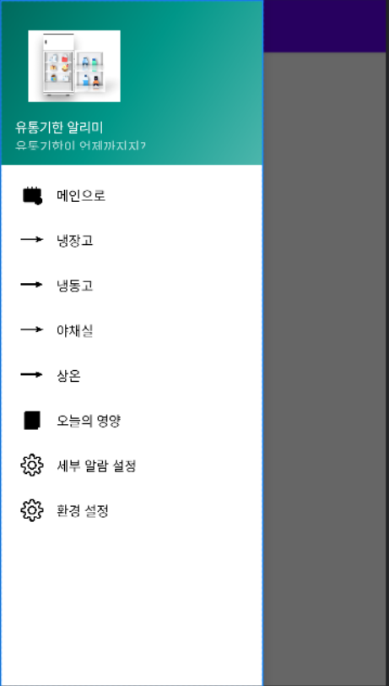
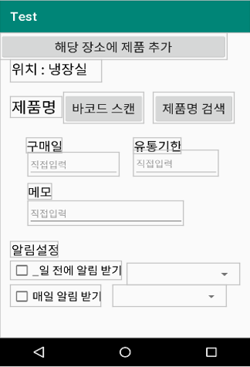
06
UI 프로토타입
메인화면
카테고리 화면
메뉴 화면
제품 추가 화면
Notes:
다음은 음식 양에 따른 영양 정보입니다.
영양 정보의 경우 빵의 경우 1개의 영양 정보가 나와 있지만 예를 들어 큰 케이크의 경우 하루 만에 먹기 힘듭니다.
그럴 경우 보관을 하는 데, 이때 남은 양을 선택을 하면 영양 정보가 남은 양에 따라 바뀌는 기능입니다.

Slide 15
Thank you for Attention
&
QNA
이상 발표 마치겠습니다
Notes:
이상으로 발표 마치겠습니다. 감사합니다.

